Slide 1

Moneyball
Studenti: Ana Dugandžić, Ivan Zvonimir Kos,
Lucija Marinčić, Lovro Sindičić

Slide 2
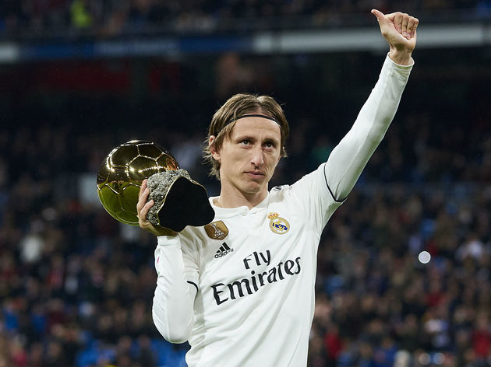
Skup podataka Podaci su preuzeti s KAGGLE-a gdje se nalazi baza podataka za računalnu igricu FIFA 2019. Neke od značajki su:
ID : 177003
NAME: LUKA MODRIĆ
AGE: 32
FLAG :CROATIA
PREFERRED FOOT :RIGHT
OVERALL : 91
POTENTIAL : 91
CLUB :REAL MADRID
VALUE : 67 M
POSITION :RIGHT

Slide 3
Cilj je izračunati overall rating, broj od 1 do 100 koji označava njegovu cjelokupnu vrijednost.
Hipoteza je da postoji poveznica između ostalih podataka i overall rating-a kao i način računanja.

Slide 4

Dosadašnja istraživanja:
Best Players based on AGE
Fifa 19 Analysis | Dream Team

Slide 5
Metodologija
Linearna regresija-gradijentni spust
K-fold cross validation
K nearest neigbours
Learning to rank ili machine-learned ranking(MLR)
Stabla odlučivanja

